Slide 1
MED og arbejdsmiljøet

Slide 2
Dagsorden
1. MED-sekretariatet
2. MED organisationen og arbejdsmiljøet
3. Strategisk og operationelt niveau
4. Vigtige nedslag i årshjulet
5. Hjælp og support

Slide 3
MED-sekretariatet
Sekretariat for HovedMED
Arbejdstilsynet og arbejdsskader
Vejledning, rådgivning og konsulentbistand
Fortolkning af MED-aftalen
MED-uddannelser

Slide 4
Overblik over MED- og arbejdsmiljøorganisationen
Københavns Kommune Børne- og Ungdomsforvaltningen
HovedMED
42 klynger
74 skoler
128 selvejende
12 bydækkende
HNG og område-forvaltningen
42 LokalMED
74 LokalMED
3 LokalMED
12 LokalMED
8 LokalMED
211 Trioer
163 Trioer
128 Trioer
12 Trioer 5 kvartetter
16 Trioer
Godkendt af HovedMED d. 21. juni 2023

Slide 5
Strategisk niveau
HovedMED Udmøntning af MED aftalen Fortolkning af MED aftalen Politikker Overvågning af arbejdsmiljø Samarbejde med LokalMED | LokalMED Retningslinjer Overvågning af arbejdsmiljø Samarbejde med HovedMED Samarbejde med Trio
Operationelt niveau
TRIO
Samarbejde med LokalMED
Udmøntning af retningslinjer
Arbejdsskader
APV
Trivsel

Slide 6
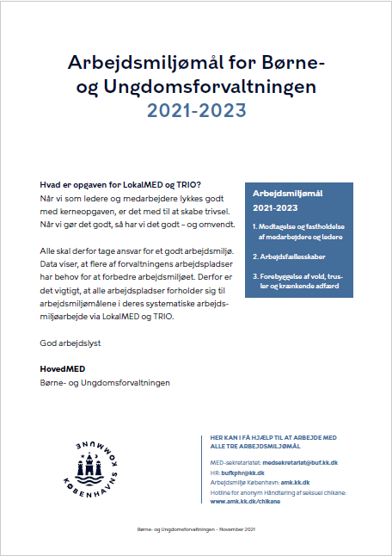
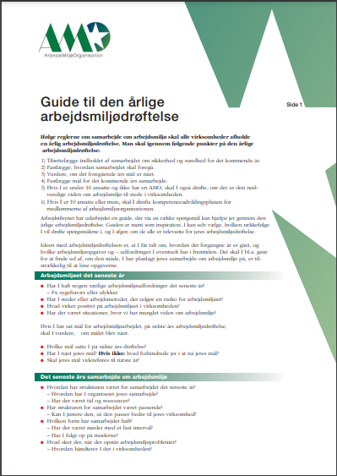

Slide 7
MED og Arbejdsmiljø
MED skal løfte arbejdsmiljøet
Arbejdsmiljø skal tænkes ind i forandringer på alle niveauer
Ledelsen skal måles på arbejdsmiljøet
Arbejdsmiljøloven er minimumsstandard
Halvårsmøder
TR-delen hviler på aftalestof
Personsager behandles ikke på LokalMED/Trio

Slide 8
MED og Arbejdsmiljø ”Tjek-listen”
APV (Trio)
APV-handleplan (Trio)
Trivselsundersøgelse(Trio og LokalMED)
Registrering af arbejdsulykker (Leder)
Modtagelse af nye medarbejdere (LokalMED og Trio)
Årlig arbejdsmiljødrøftelse(LokalMED)
Årshjul og systematik (LokalMED og Trio)
Inddrages i alle beslutninger!

Slide 9
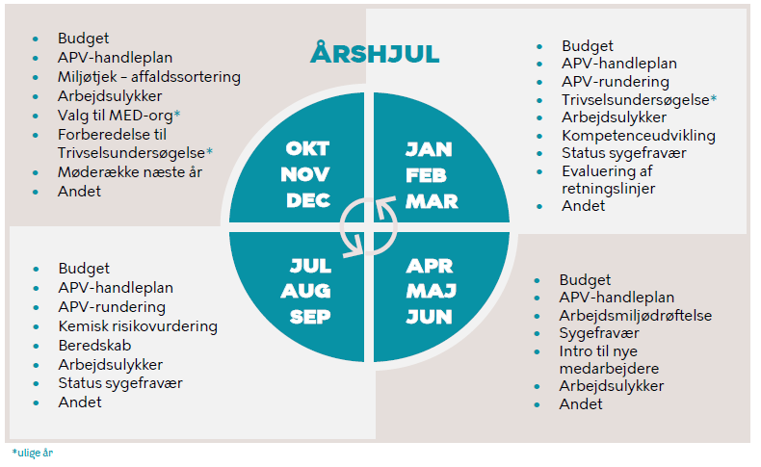
Notes:
Eks. På Årshjul

Slide 10
Hjælp og support
Arbejdsmiljø København – amk.kk.dk
Tidlig indsats
Falck Healthcare
medtrio-i-buf.kk.dk
medsekretariat@buf.kk.dk

